Slide 1
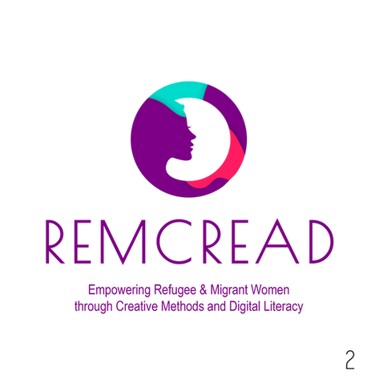


ПРАВО І ЕТИКА
В ІНТЕРНЕТІ
Створіть контент, що відповідає вимогам авторського права
Послуга з навчання цифрової грамотності
МОДУЛЬ 1.3
1
Notes:
1.7.2013
‹#›

Slide 2


Створіть
авторське право
-відповідний вміст
Створення контенту, що відповідає законодавству про авторське право, є надзвичайно важливим як для творців, так і для користувачів. Розуміння основ авторського права та того, як законно використовувати контент, допоможе вам уникнути юридичних проблем і забезпечити захист вашої роботи.
2
Notes:
‹#›

Slide 3

Створіть власний контент
Найбезпечніше створювати власний оригінальний контент, такий як текст, графіка, відео, музика тощо. Таким чином, ви автоматично отримуєте авторські права на свою роботу і уникаєте проблем, пов'язаних з копіюванням чужих робіт.
3
Notes:
‹#›

Slide 4

Перевірте ліцензії на зовнішні матеріали
Якщо ви використовуєте матеріали інших людей (фотографії, музику, відео), переконайтеся, що ви маєте на це права. Перевірте ліцензії, в яких зазначено, на яких умовах ви можете використовувати ці матеріали (наприклад, Creative Commons).
1
CC BY
Ви можете використовувати, за умови зазначення авторства.
2
CC BY-SA
Ви можете використовувати та змінювати, за умови, що Ви вказуєте автора та поширюєте за тією ж ліцензією.
3
CC BY-ND
Ви можете використовувати, але без змін.
4
CC BY-NC
Ви можете використовувати, але тільки в некомерційних цілях.
4
Notes:
‹#›

Slide 5

Використання ресурсів, що є у відкритому доступі
Твори, що перейшли у суспільний надбання, можна вільно використовувати, оскільки термін дії авторського права на них закінчився (зазвичай через 70 років після смерті автора). Ви можете використовувати такі матеріали, не побоюючись порушення авторських прав.
5
Notes:
‹#›

Slide 6

Дозволи на комерційне використання
Якщо ви плануєте комерціалізувати свій контент (наприклад, за допомогою монетизації на YouTube), переконайтеся, що ви маєте права на використання всіх елементів, таких як музика, фотографії або графіка. Навіть якщо щось доступне безкоштовно для особистого використання, це не означає, що ви можете використовувати його в комерційних цілях.
6
Notes:
‹#›

Slide 7

Як захистити власний контент?
Зберігайте докази створення своїх творів
Завжди добре мати докази того, що ви є автором своїх творів. Це можуть бути робочі записи, метадані файлів, дати створення файлів і навіть надсилання собі електронною поштою версії твору (хоча це скоріше символічний запобіжний захід).
7
Notes:
‹#›

Slide 8
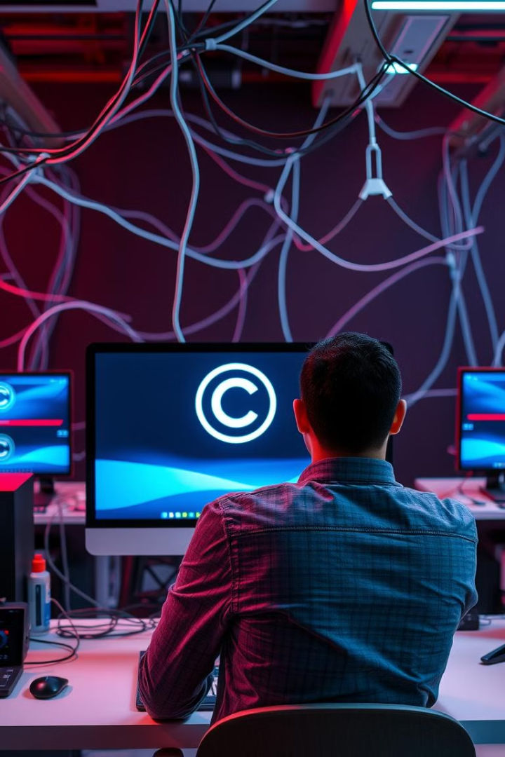
Використовуйте засоби захисту авторських прав
Інтернет-платформи, такі як YouTube та Facebook, пропонують інструменти захисту авторських прав, наприклад Content ID. Зареєструйте свій контент і стежте за його використанням, щоб мати можливість повідомляти про порушення.
8
Notes:
‹#›

Slide 9

Ліцензування власного контенту
Якщо ви хочете поділитися своїми творами, ви можете вибрати відповідну ліцензію, яка визначає, на яких умовах інші можуть використовувати ваші твори (наприклад, ліцензії Creative Commons).
9
Notes:
‹#›

Slide 10
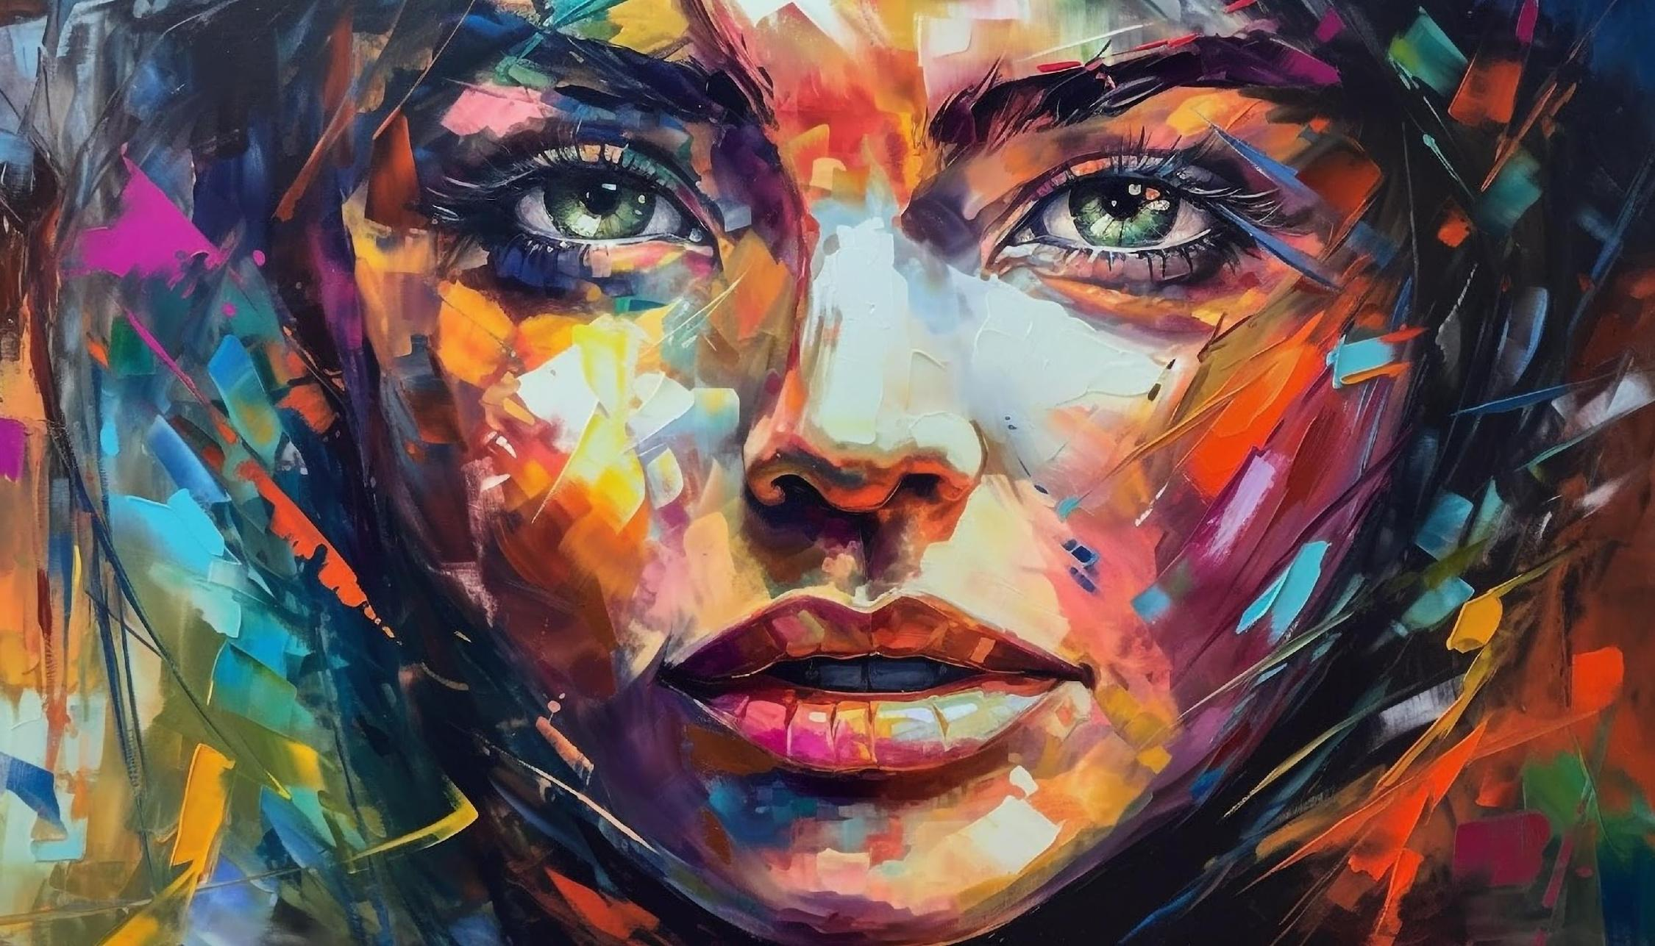
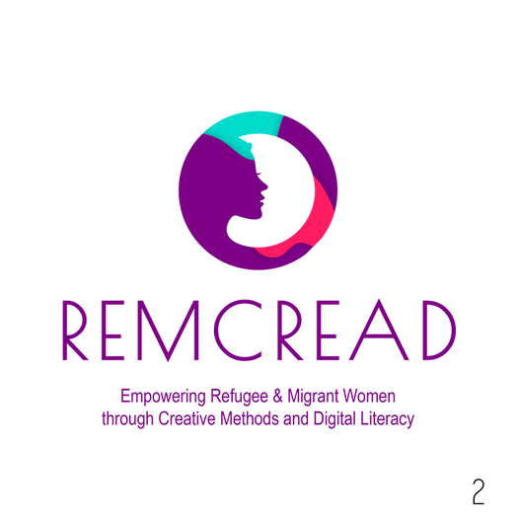
“ПРИПИНИ МРІЯТИ
І ПОЧНИ
ДІЯТИ”
10

Slide 11

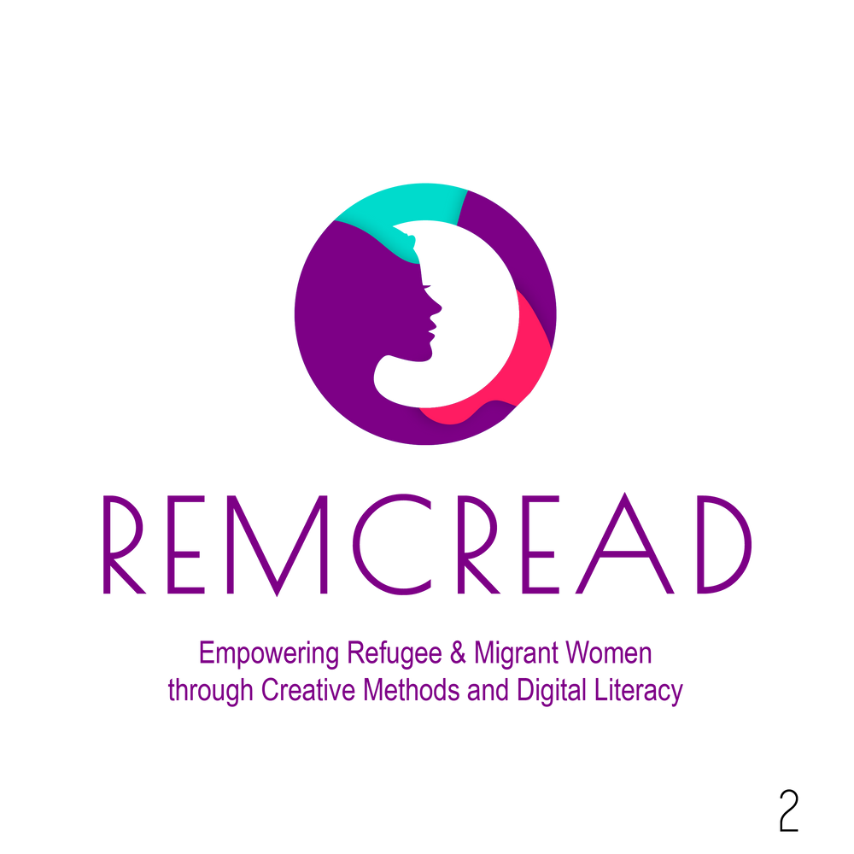

За фінансової підтримки Європейського Союзу. Погляди та думки, висловлені в публікації, належать виключно автору(ам) і не обов'язково відображають позицію Європейського Союзу або Європейського агентства з питань освіти і культури (ЕАСЕА). Ані Європейський Союз, ані EACEA не несуть за них відповідальності.
Project no. 2023-1-PL01-KA220-ADU-000156610
Більше інформації про проект:
https://www.remcreadwomen.eu
11

